Slide 1
Мы растем здоровыми
Здоровье ребенка превыше всего,
Богатство земли не заменит его,
Здоровье не купишь, никто не продаст,
Его берегите, как сердце, как глаз.
Ж. Жабаев.
Старшая группа
Воспитатели:
Лим Елена Николаевна
Груздова Галина Анатольевна

Slide 2
Цель: Создание устойчивой мотивации детей к сохранению и укреплению здоровья, через формирование двигательных навыков, знаний и ценностей здорового образа жизни.
Расширение знаний детей о здоровье, продуктах здорового питания
Формирование знаний о своем организме, о влиянии движения на функционирование органов и систем.
Формирование потребности в физических упражнениях и подвижных играх, поддержания интереса к занятиям спортом.
Воспитание у всех участников проекта активной жизненной позиции, направленной на сохранение и укрепление собственного здоровья.

Slide 3
Утренняя гимнастика. ФИЗО, секция, кружки.
Индивидуальная работа по группам здоровья.
Прогулки, подвижные игры, гимнастика после дневного сна, дыхательная и артикуляционная гимнастика
Физкультурно оздоровительная работа
Динамические паузы, физкультминутки, гимнастика для глаз, пальчиковая гимнастика

Slide 4
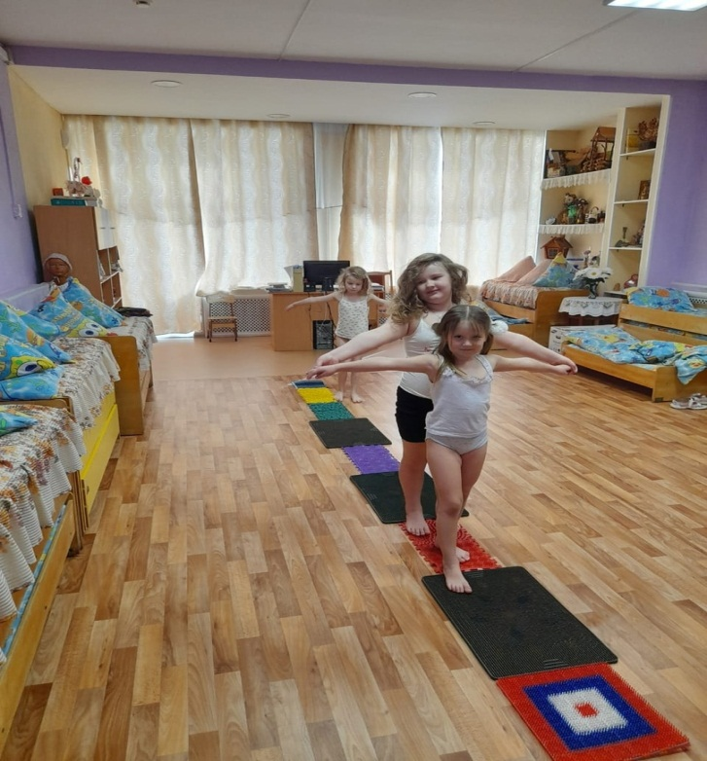
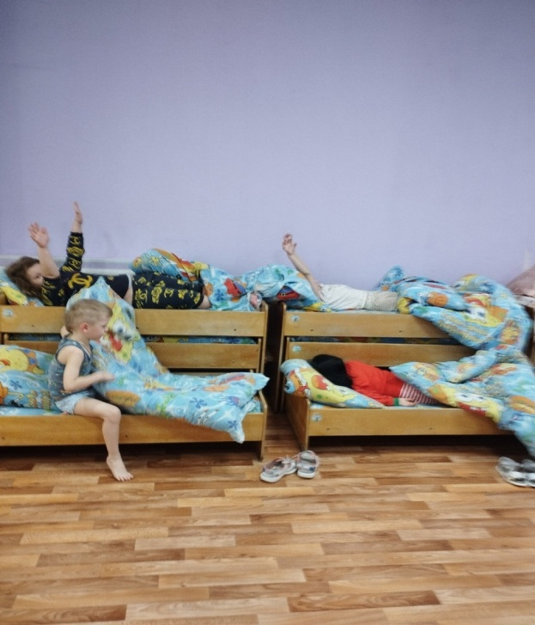
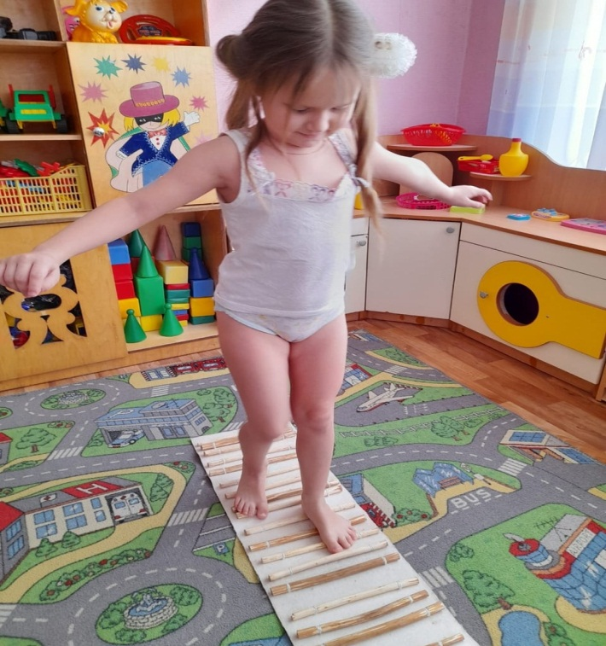
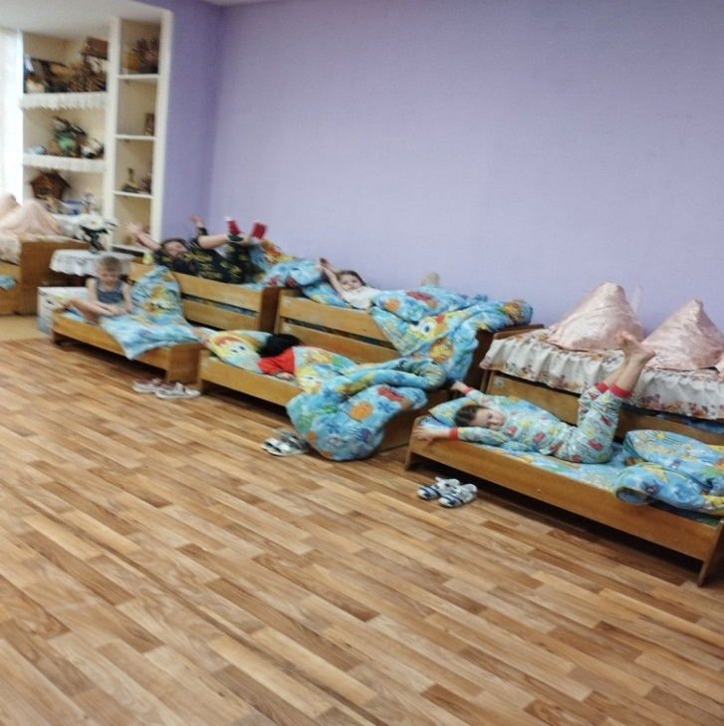
Для постепенного пробуждения детей проводится гимнастика после дневного сна, а для профилактики плоскостопия хождение по массажным дорожкам

Slide 5
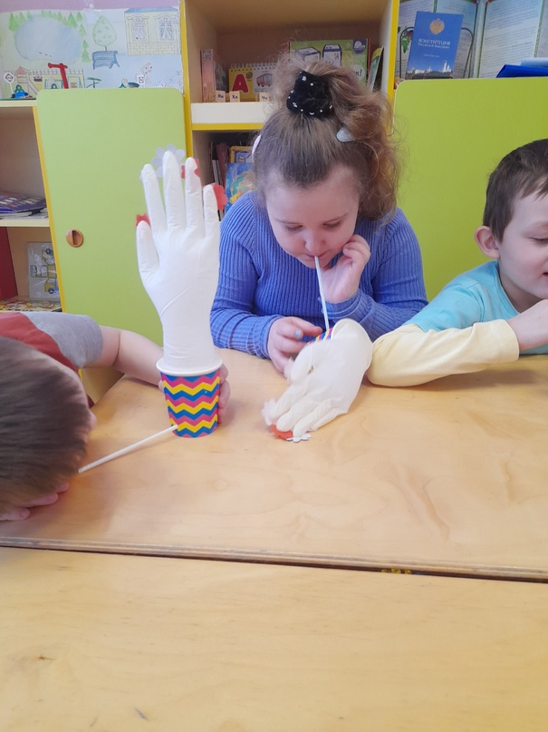
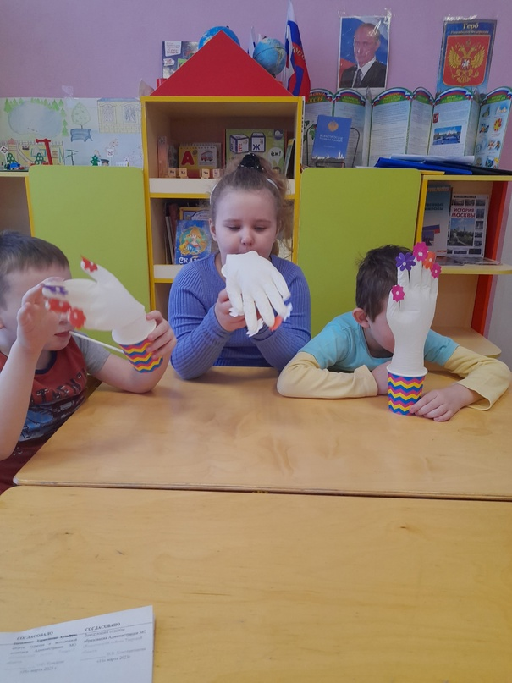
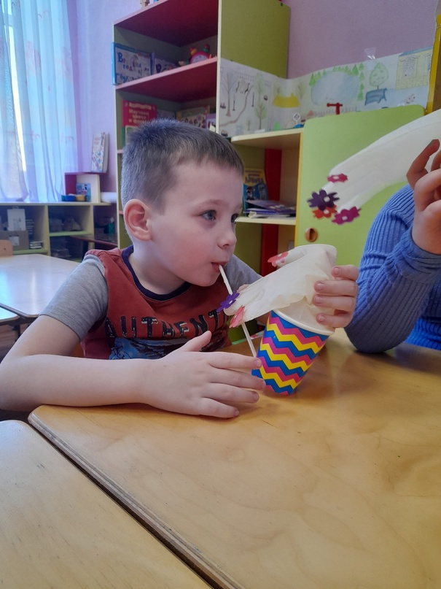
Дыхательная и артикуляционная гимнастика

Slide 6
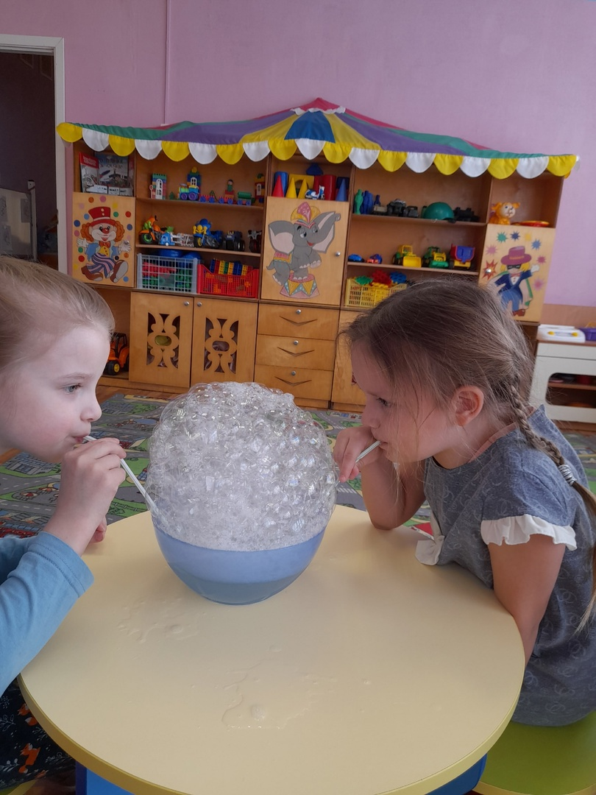
Цель артикуляционной , дыхательной гимнастики:
Выработка полноценных движений , определенных положений органов артикуляционного аппарата, необходимых для правильного произношения звуков.
Развить дыхательную мускулатуру, речевой аппарат, координацию движений, правильное ритмичное дыхание.

Slide 7
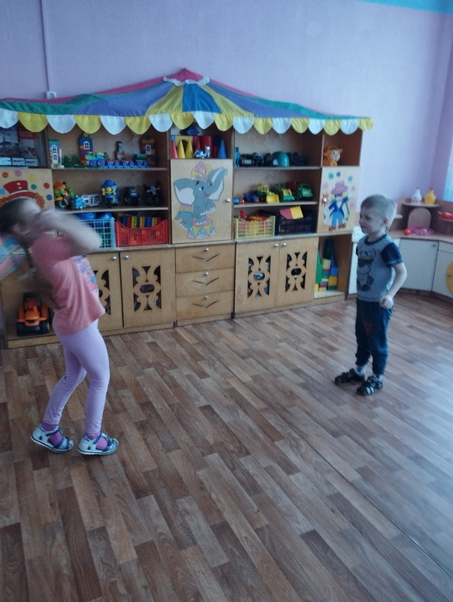
Индивидуальная работа
Проводится в соответствии с рекомендациямируководителя по физической культуре.

Slide 8
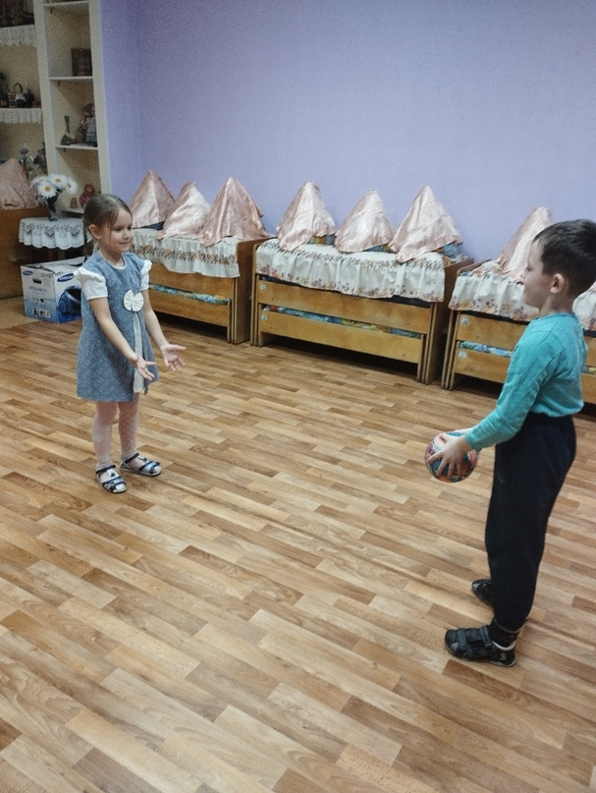
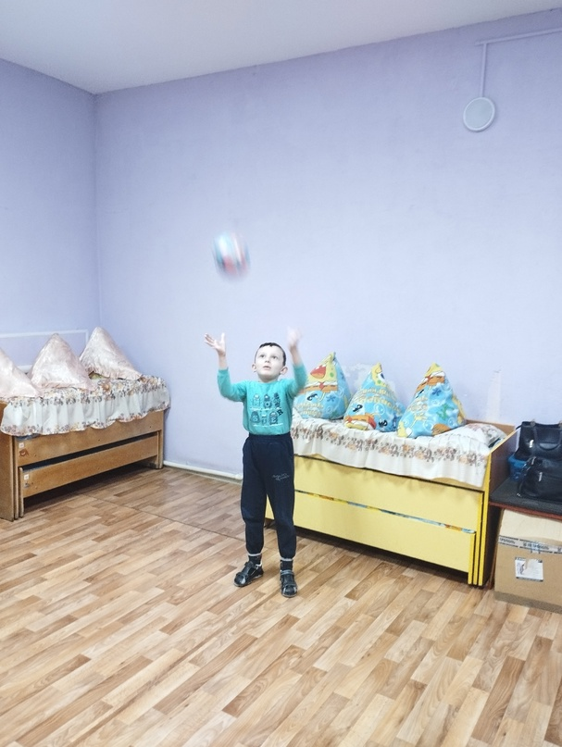
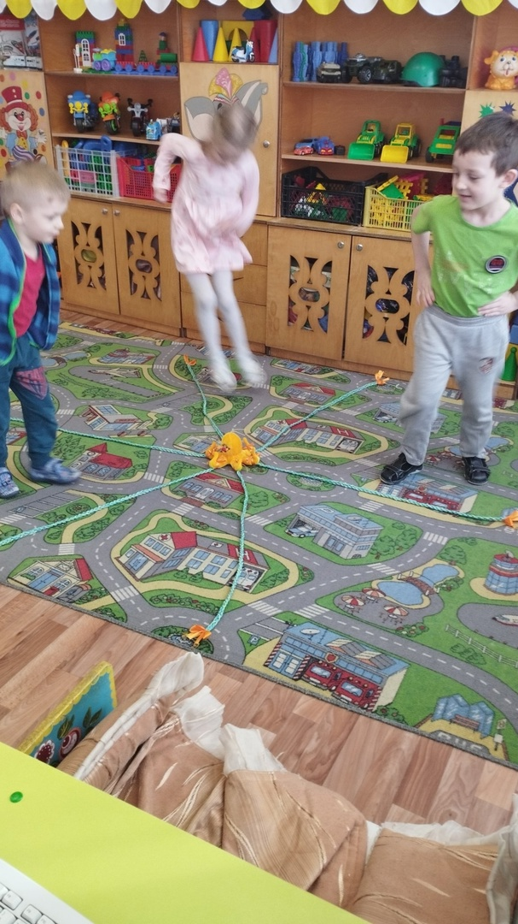

Slide 9
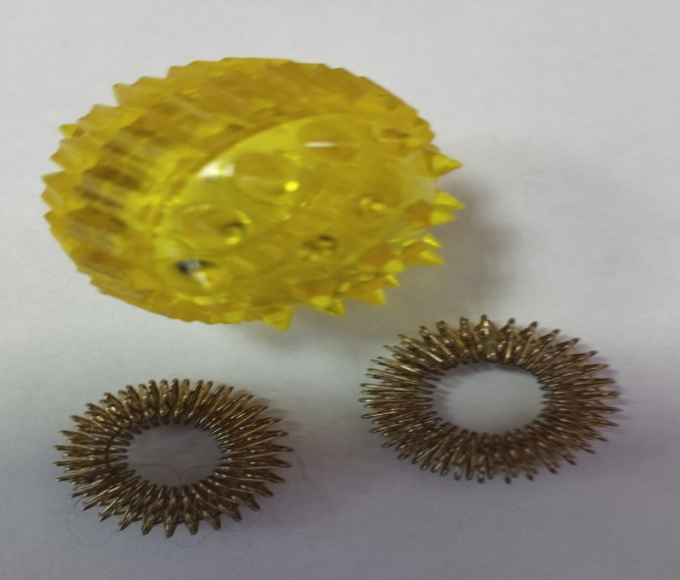
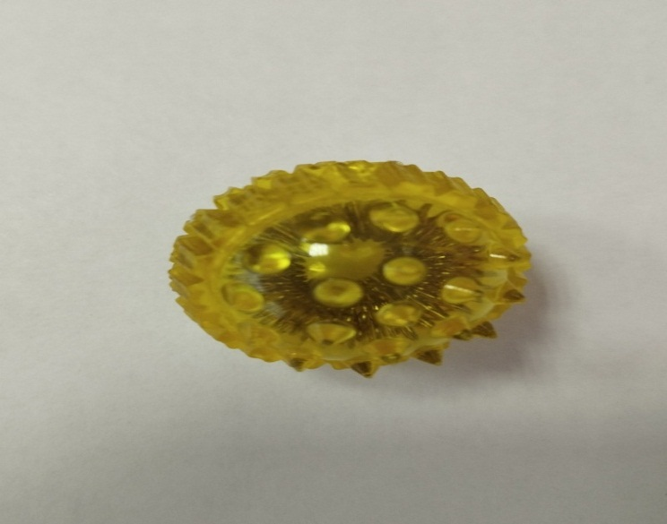
Использование нетрадиционных технологий
Мы сталкиваемся с трудностями в работе с детьми из –за быстрой утомляемости. Традиционные методы не всегда эффективны в работе с дошколятами. Одной из нетрадиционных технологий является Су – Джок терапия.
Эффективно используется в проведении физкультминуток..

Slide 10
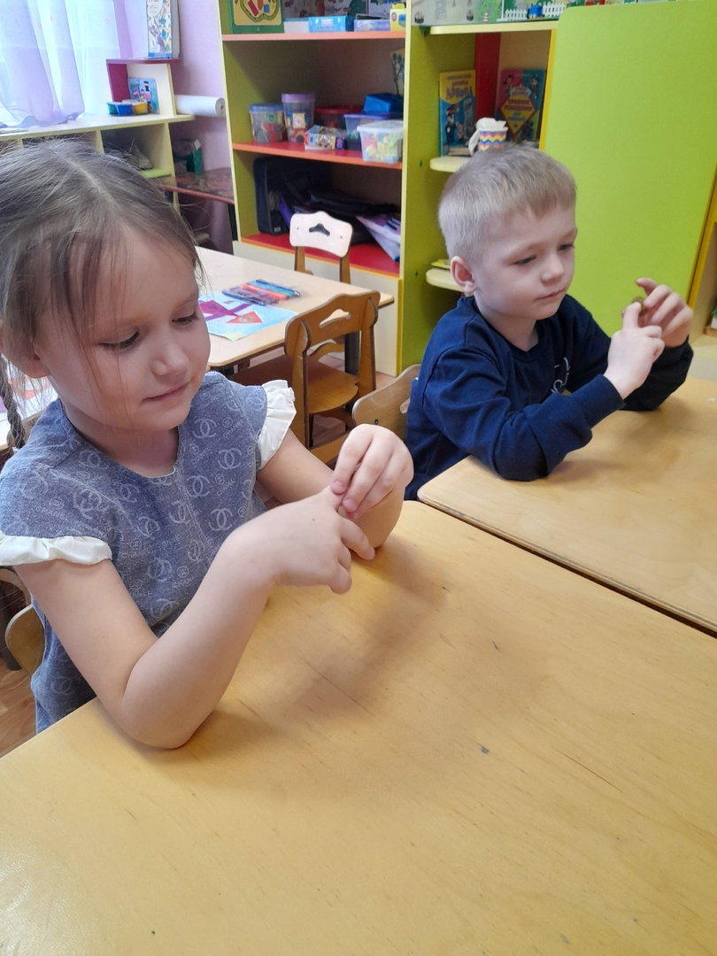
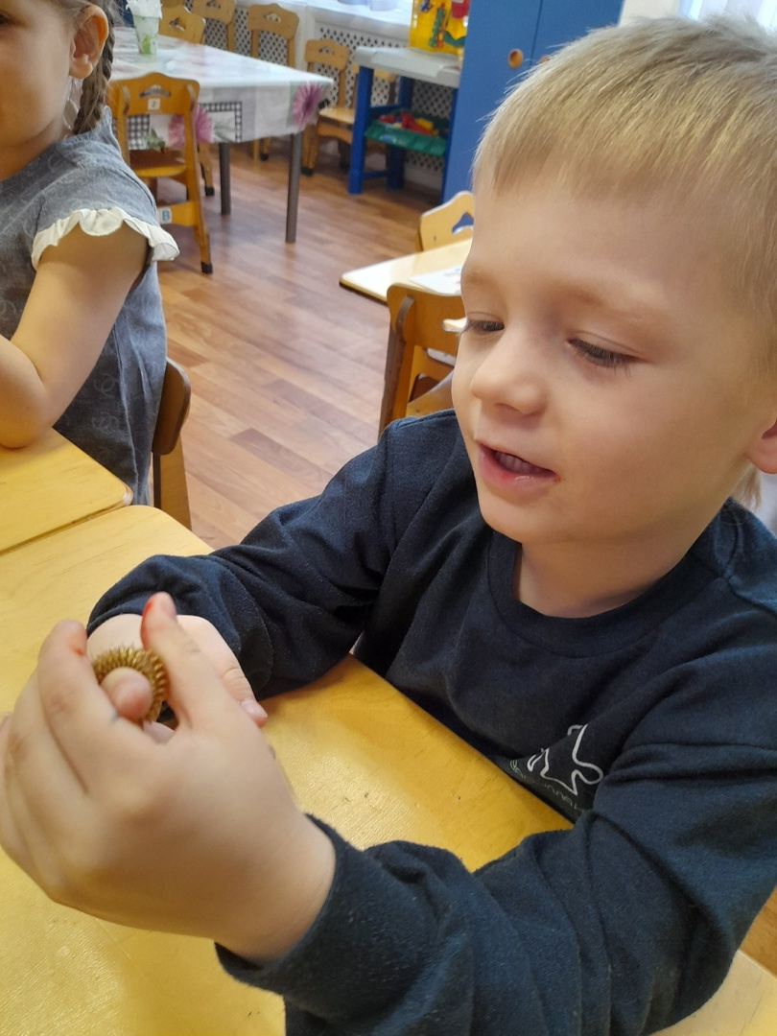
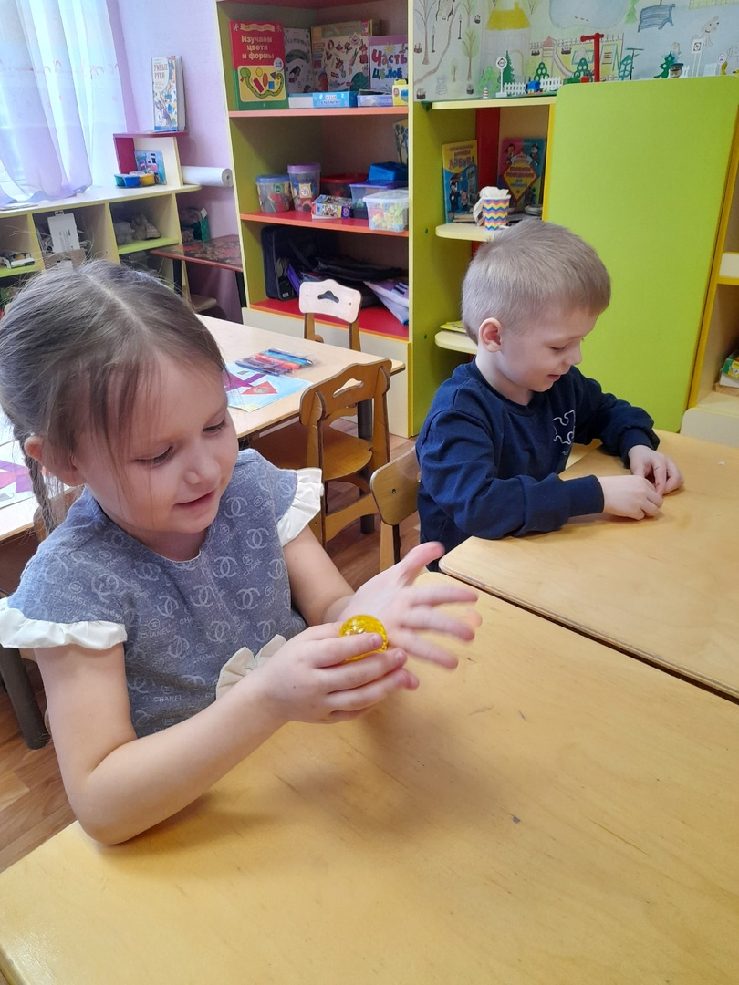

Slide 11
С помощью координационной лестницы решаем следующие задачи :
Развитие координации движения,
памяти,
умения соотносить действия и слово,
чувства ритма,
навыки саморегулирования и самоконтроля.
Занятия на координационной лестнице способствуют восстановлению межполушарного взаимодействия

Slide 12
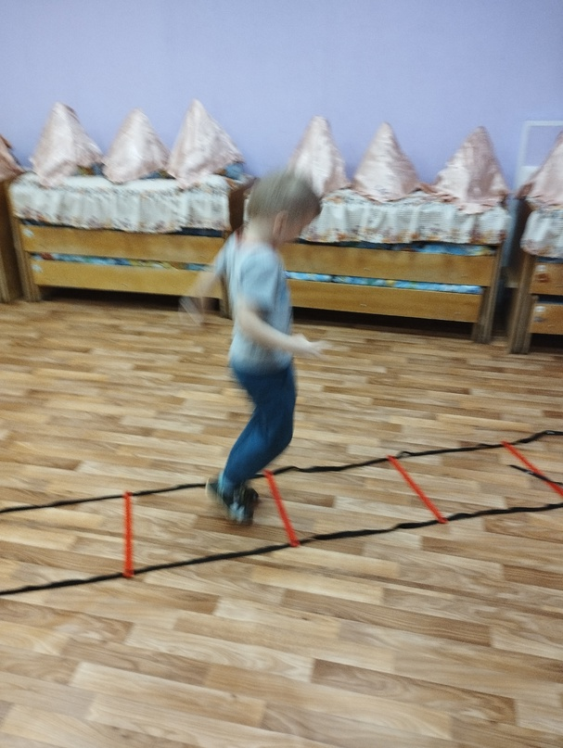
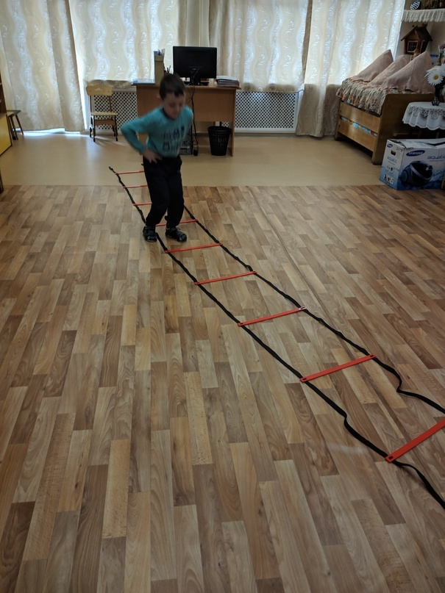
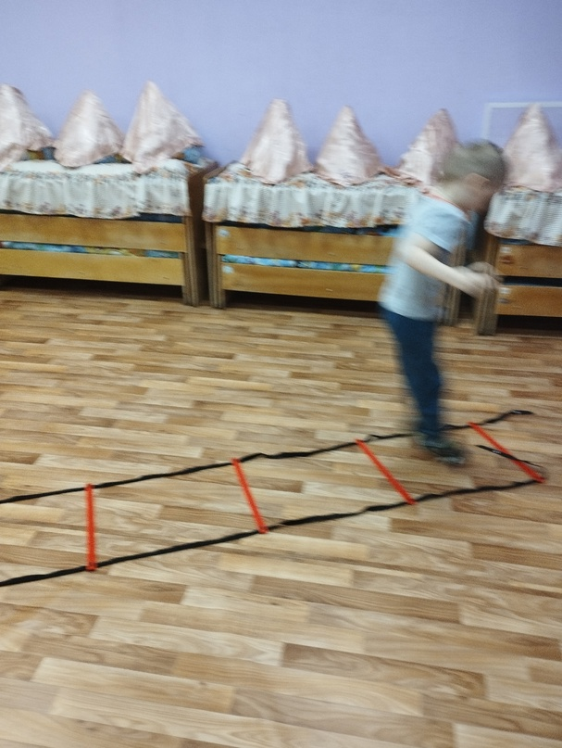

Slide 13
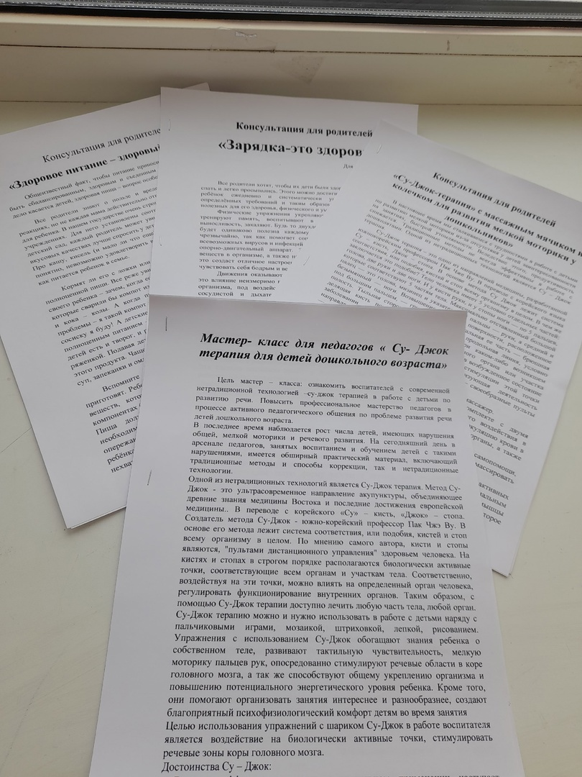
Для повышения заинтересованности родителей в ведении здорового образа жизни мы подготовили консультации

Slide 14
ВЫВОД:
Реализовывая проект мы пришли к выводу, что полученные знания помогли осознанно выбрать здоровый образ жизни. Именно здоровый образ жизни дает физические и духовные силы, здоровую нервную систему, способность противостоять вредным влияниям, чувствовать радость от того, что живешь.

